Slide 1
Sistemas Operacionais I
Estruturas do Sistema Operacional
Prof. Leandro Marzulo

Slide 2
Serviços do Sistema Operacional
Interface de usuário (GUI e CLI)
Execução de programas
Operações de I/O
Manipulação do sistema de arquivos
Comunicações
Memória compartilhada
Troca de Mensagens
Detecção de erros
Alocação de Recursos
Contabilização (estatísticas / responsabilidade)
Proteção e segurança

Slide 3
Interrupção e Exceção

Slide 4
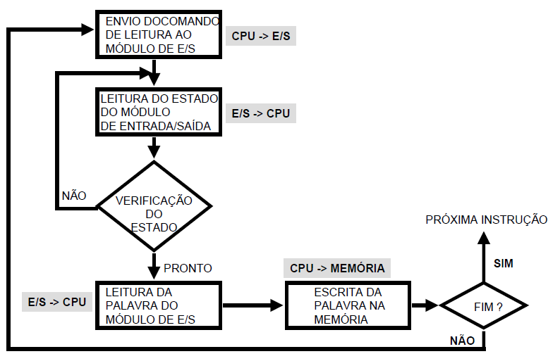
I/O – Programado (espera ocupada)

Slide 5
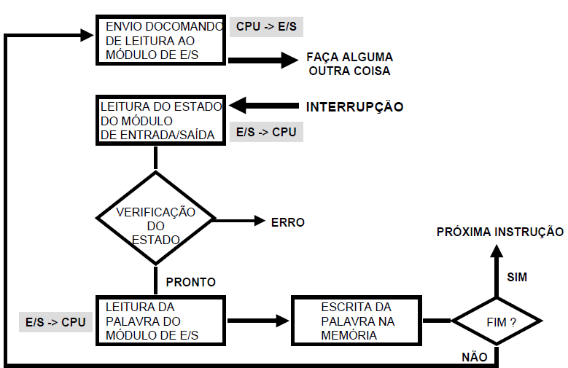
I/O – dirigido por interrupção

Slide 6
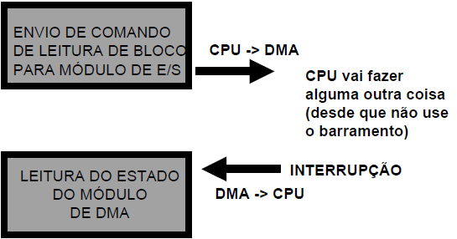
I/O - DMA

Slide 7
I/O - Controlador

Slide 8
I/O - Buffering

Slide 9
I/O - Spooling

Slide 10
Chamadas de sistema

Slide 11
Chamadas de sistema
API
Win32
Posix
Java
Passagem de parâmetros
Registradores
Tabela em memória
Pilha

Slide 12
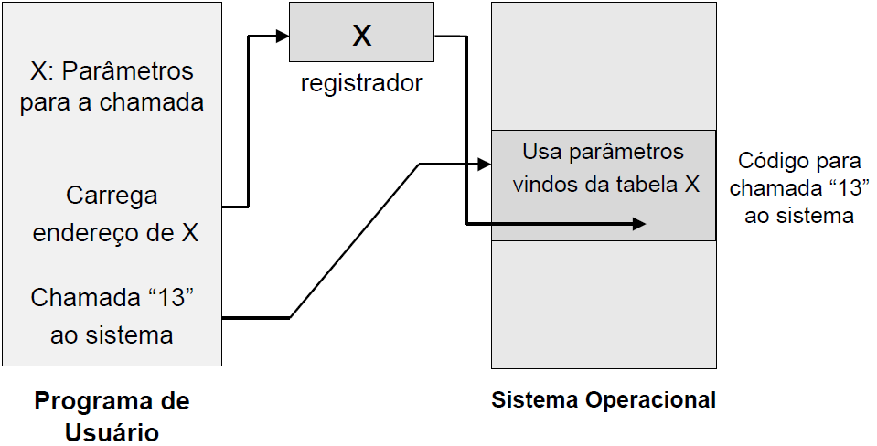
Chamadas de sistema

Slide 13
Chamadas de sistema
Tipo | Windows | Unix
Controle de Processos | CreateProcess() | fork()
 | ExitProcess() | exit()
 | WaitForSingleObject() | wait()
Manipulação de Arquivos | CreateFile() | open()
 | ReadFile() | read()
 | WriteFile() | write()
 | CloseHandle() | close()
Manipulação de Dispositivos | SetConsoleMode() | ioclt()
 | ReadConsole() | read()
 | WriteConsole() | write()
Manipulação de Informações | GetCurrentProcessID() | getpid()
 | SetTimer() | alarm()
 | Sleep() | sleep()
Comunicação | CreatePipe() | pipe()
 | CreateFileMapping() | shmget()
 | MapViewOfFile() | mmap()
Proteção | SetFileSecurity() | chmod()
 | InitializeSecurityDescriptor() | umask()
 | SetSecurityDescriptorGroup() | chown()

Slide 14
Chamadas de sistema

Slide 15
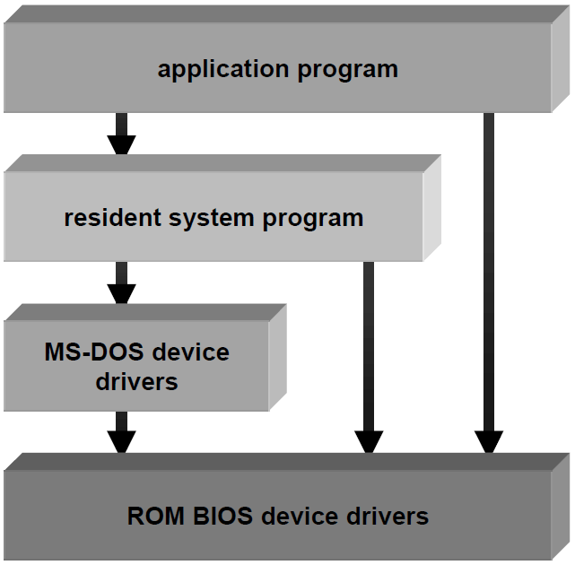
Estrutura Simples - Dos

Slide 16
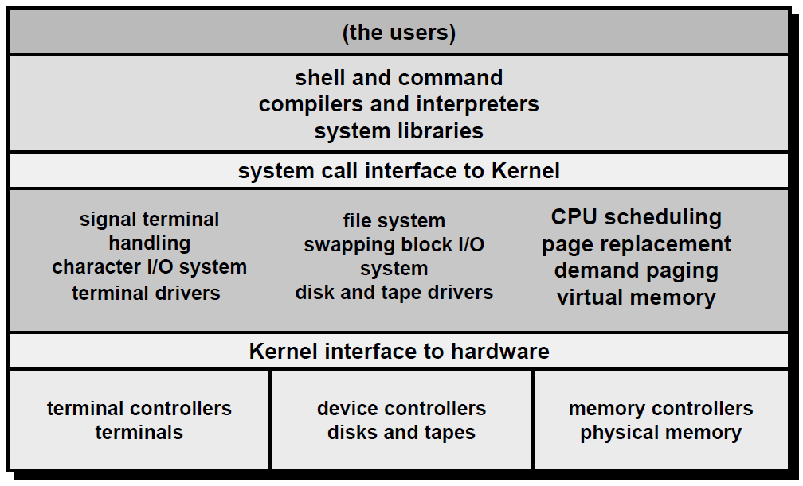
Estrutura Simples (Camadas?) - Unix

Slide 17
Arquitetura Monolítica - Linux

Slide 18
Arquitetura em Camadas - OpenVMS

Slide 19
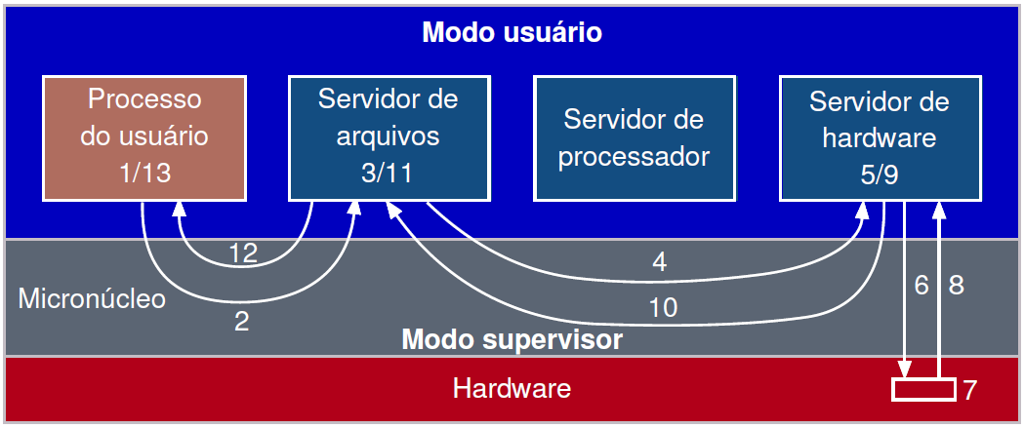
Arquitetura Microkernel ou Cliente-Servidor – Mach e Windows NT

Slide 20
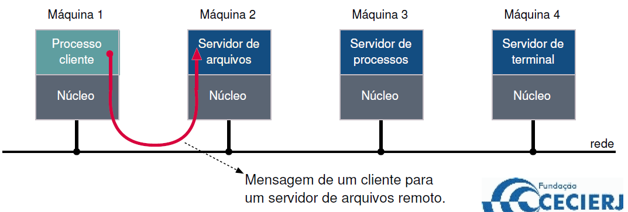
Arquitetura Microkernel ou Cliente-Servidor

Slide 21
Módulos - Solaris
ESCALONADORES
SISTEMAS DE ARQUIVOS
KERNEL BÁSICO
CHAMADAS DE SISTEMA
DRIVERS

Slide 22
Máquinas Virtuais

Slide 23
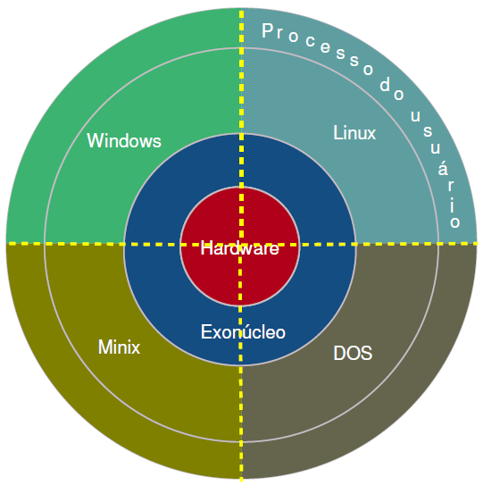
Exonúcleo

Slide 24
Máquina Virtual Java

